Slide 1
The emotion game
Azure challenge 2020-2021
di Antonio Donnarumma e Mario Offertucci

Slide 2


Introduzione
Telegram bot
Scopo del gioco
Gestisce le interazioni con i giocatori
Cercare di indovinare l’emozione dell’avversario

Slide 3




Il gioco
01
02
03
04
05
Matchmaking
Invio foto
Invio audio
Fine turno
Fine partita
I giocatori si mettono in coda di attesa
Il primo giocatore invia una foto con un’emozione
Il secondo giocatore invia un audio di risposta
Se il giocatore due ha indovinato realizza un punto
Il primo che raggiunge tre punti vince

Slide 4








Schema architetturale

Slide 5
I servizi Azure
Azure vision

Slide 6




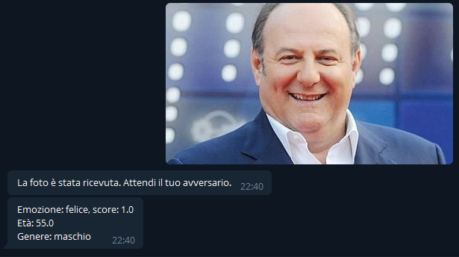


Azure vision

Slide 7
I servizi Azure
Speech-to-Text

Slide 8

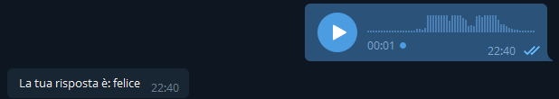
Azure Speech-to-Text

Slide 9
I servizi Azure
Azure Bing Search

Slide 10
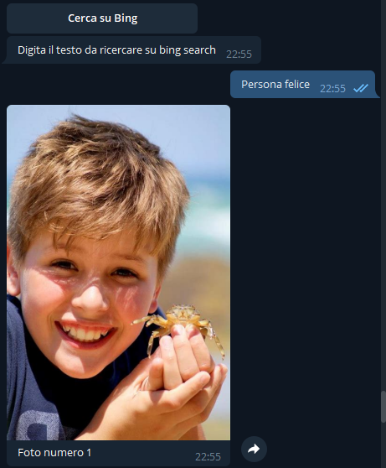
Azure Bing search

Slide 11
I servizi Azure
SQL server

Slide 12


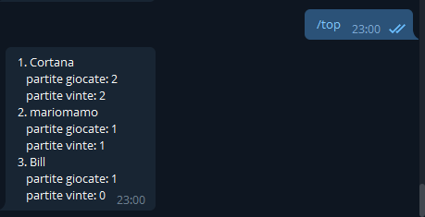
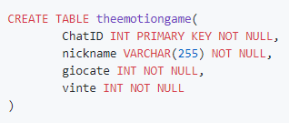
Azure SQL server

Slide 13

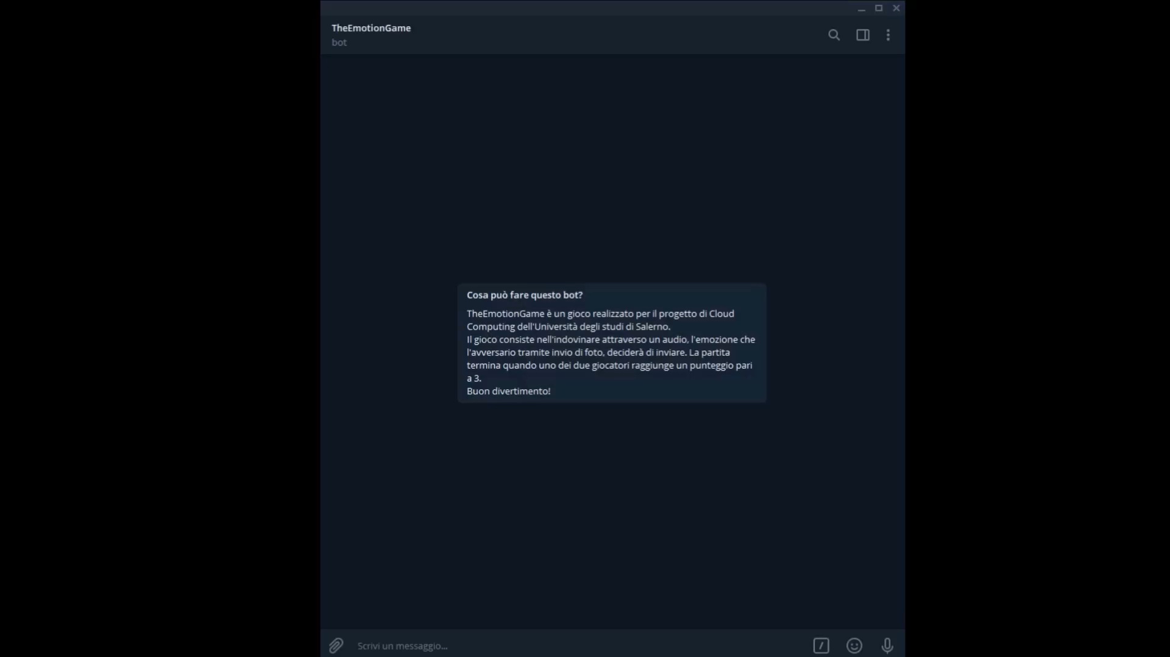
Demo

Slide 14
Grazie per l’attenzione
Azure challenge 2020-2021

